Slide 1
Pedraza, Villa Medieval – Segovia
Fotografía recopilada de la red
Creación y Diseño:
V I C E N T E G A R C Í A
Automático

Slide 2
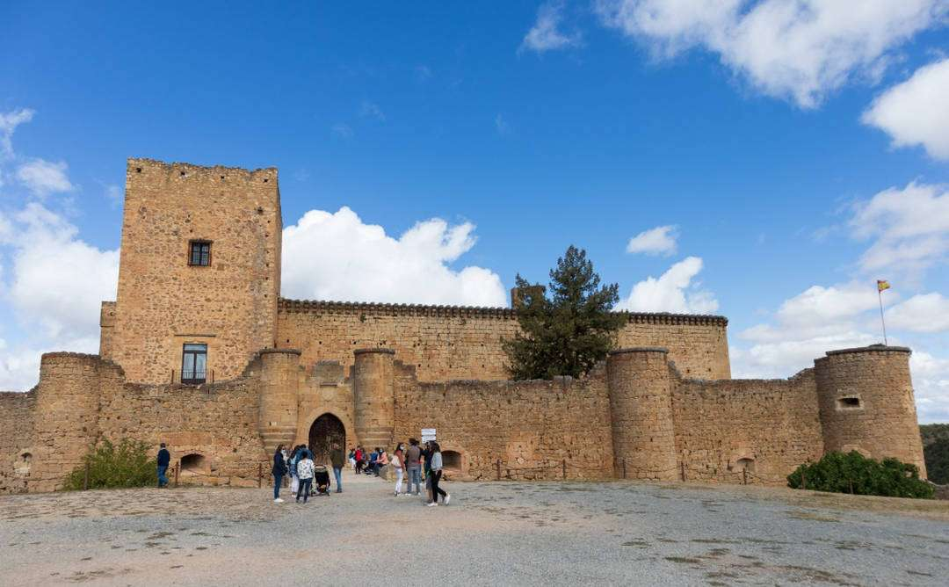
P E D R A Z A
Pedraza es una Villa medieval amurallada de pequeño tamaño, pero de gran belleza, en la que es imprescindible callejear para descubrir sus bonitos rincones. Los visitantes en su recorrido podrán contemplar numerosos palacios y casas nobles blasonadas que se comenzaron a construir en el siglo XVI y que hoy día gozan de un estupendo estado de conservación.
También aún quedan varios vestigios de su parte defensiva de los siglos XII y XIII como la muralla, la Puerta de la Villa, la barbacana defensiva que posteriormente se utilizó como cárcel pública, el castillo, etc.

Slide 3
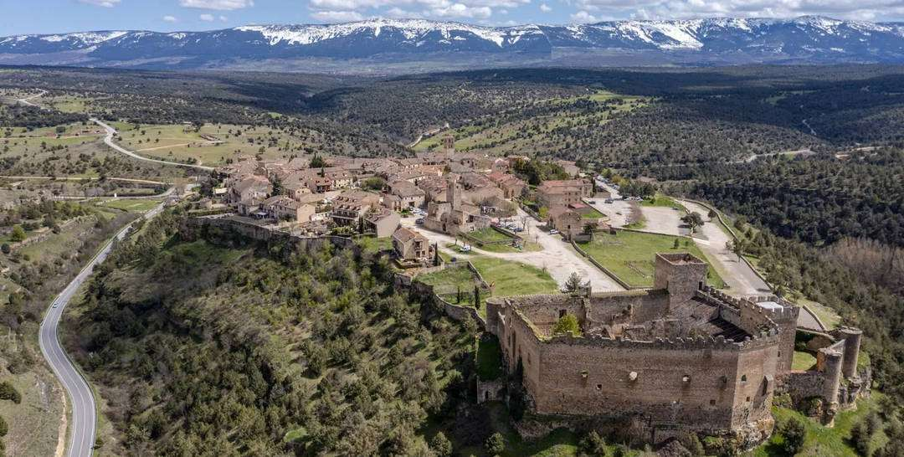
En la actualidad esta villa cuenta con unos 125 vecinos, y todos ellos viven del turismo, por lo que podrás encontrar numerosos asadores, tiendas de decoración, mueble rústico, artesanía, tahonas, chocolates, jabones...

Slide 4
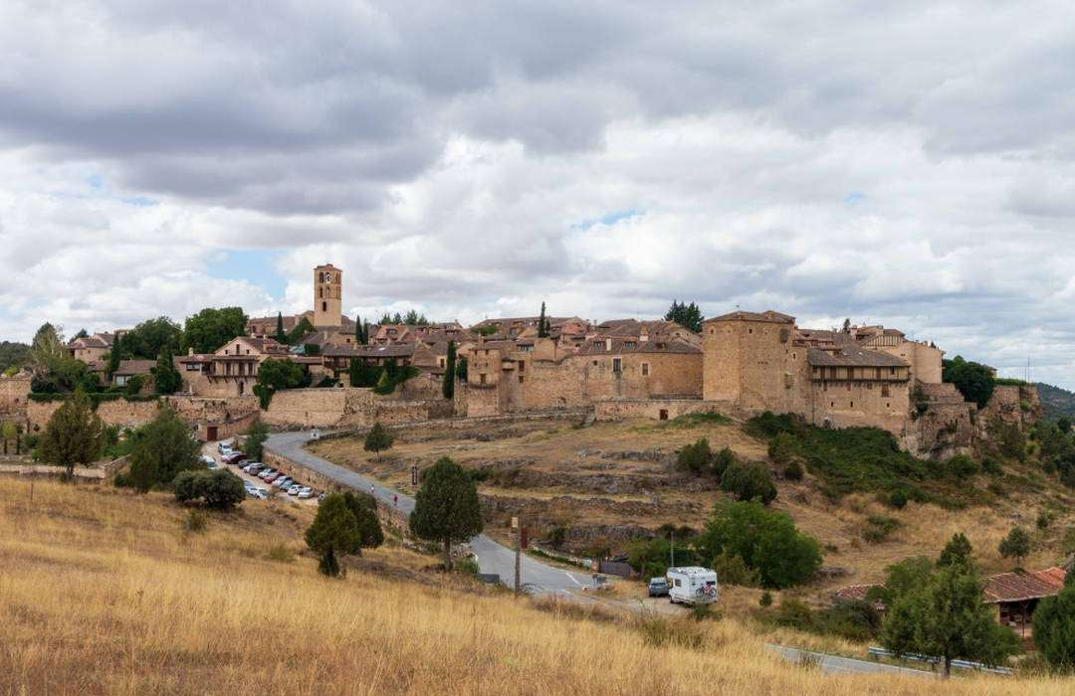
Pedraza se levantó entre dos cerros, entre los arroyos Encinarejo y Vadillo, que juntos, se unirán al río Cega. El lugar se convirtió en un bastión inexpugnable, donde el castillo se dispone estratégicamente sobre un levantamiento rocoso donde existió un castro prerromano.

Slide 5
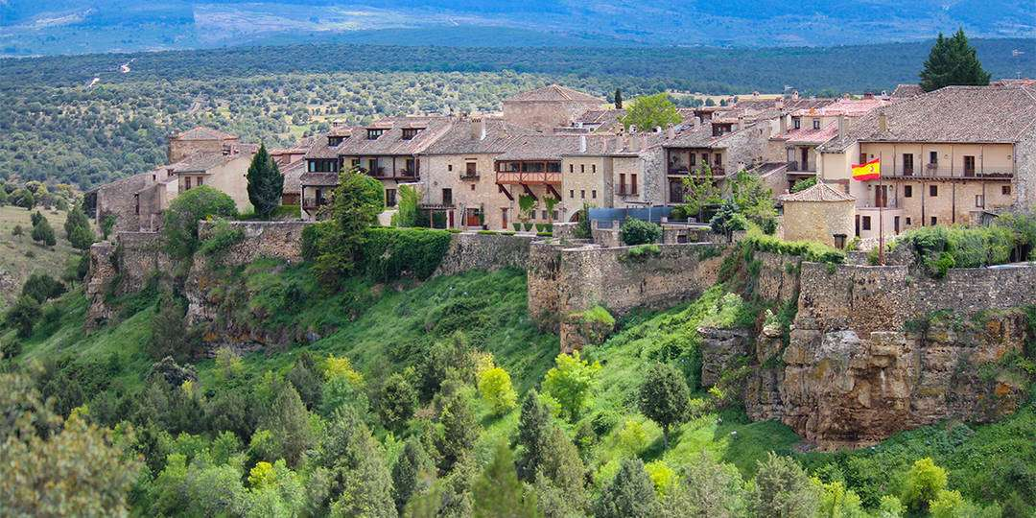
Durante una buena parte de su historia, la Villa de Pedraza ejerció como fortaleza y plaza de mercado para la comarca. Pero muchos años antes de todo esto, se sabe que hubo población prehistórica en los alrededores del río Cega.

Slide 6
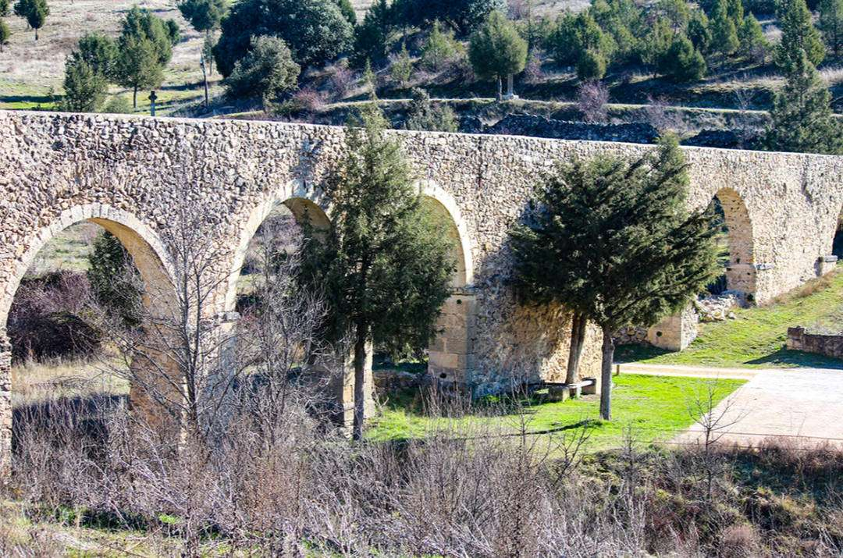
En la explanada del castillo se han encontrado restos de cerámica realizada a mano, que hace creer que, ya por el siglo IV a.C., Pedraza ya estaría habitada por los celtas, además de una romana posterior.

Slide 7
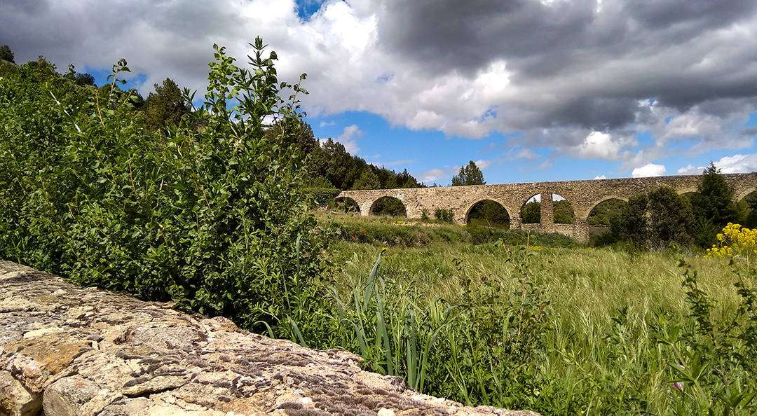
Pedraza tuvo su apogeo en los siglos XVI y XVII, gracias a la ganadería lanar, que por aquellos tiempos, era el motor de Castilla. Es posible, que Pedraza llegara a tener unos cinco mil habitantes por esas épocas.

Slide 8
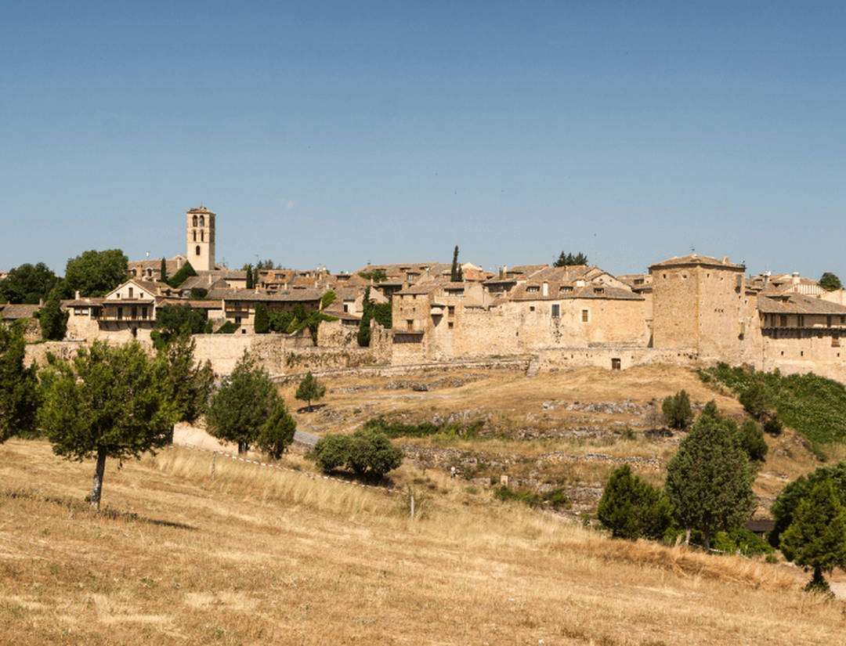
A principios del siglo XX, Pedraza casi llega a desaparecer. Los labriegos compraban las casas a saldo, para aprovechar la piedra para construir corrales o gallineros. Por entonces, el pintor Ignacio Zuloaga, compró las ruinas del castillo y lo restauró, dando un buen ejemplo.

Slide 9
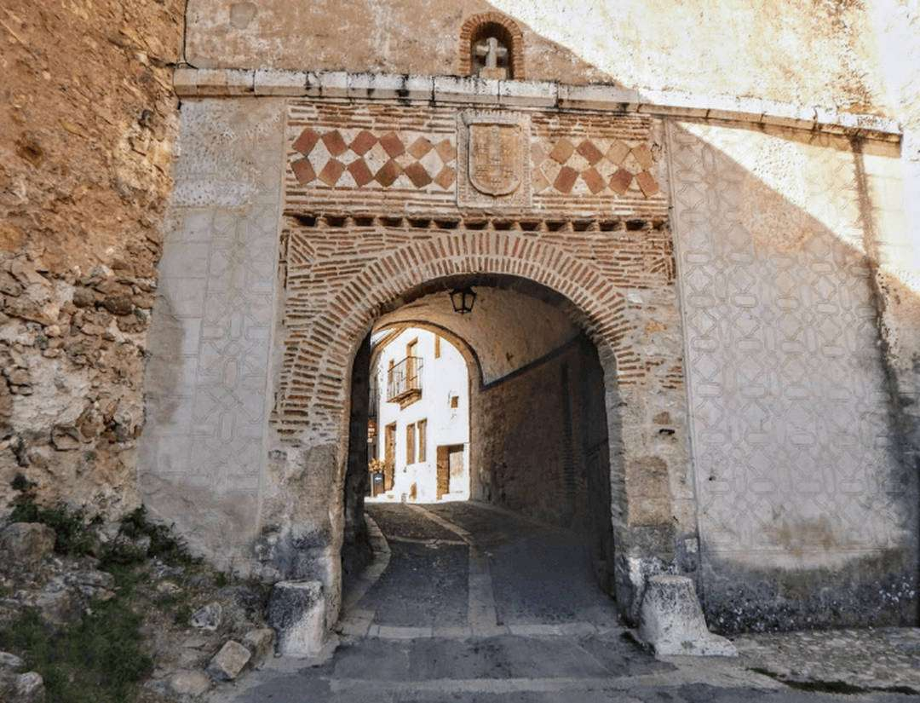
Puerta de entrada y salida de Pedraza.
En 1951, el Marqués de Lozoya, consiguió declarar a Pedraza “Conjunto Monumental” Con los años, muchos artistas anidarían por estas tierras, entre ellos, el decorador Francisco Muñoz, que cambió la imagen de la localidad. Los ochenta realizan el cambio definitivo de la villa, la explosión total del turismo.

Slide 10
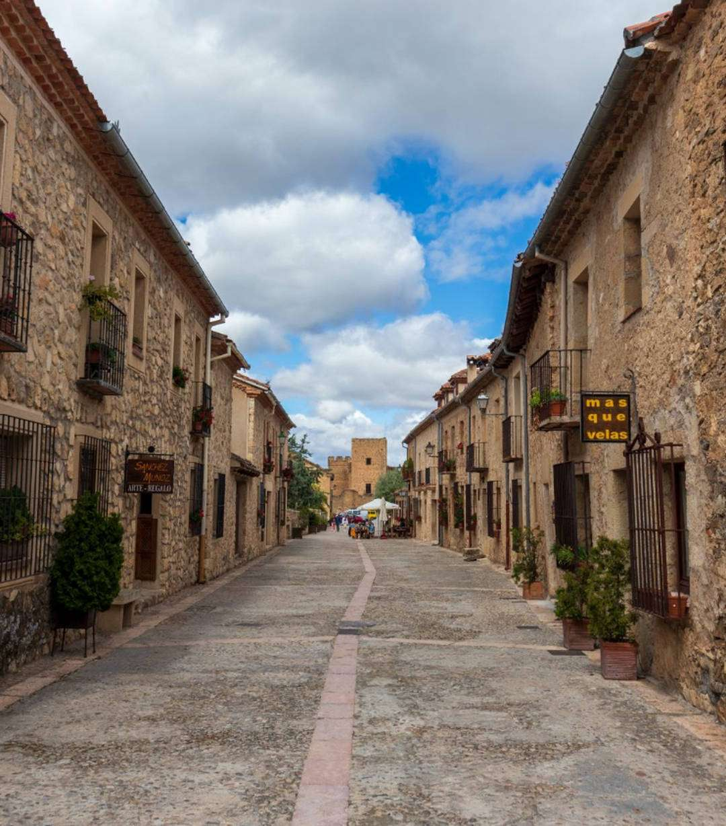
Pese a su pequeño tamaño, hay muchos lugares que ver en Pedraza. No por nada, esta preciosa villa medieval es Conjunto Monumental desde 1951 y, por supuesto, uno de los pueblos más bonitos de Segovia ¡y hasta de España!

Slide 11
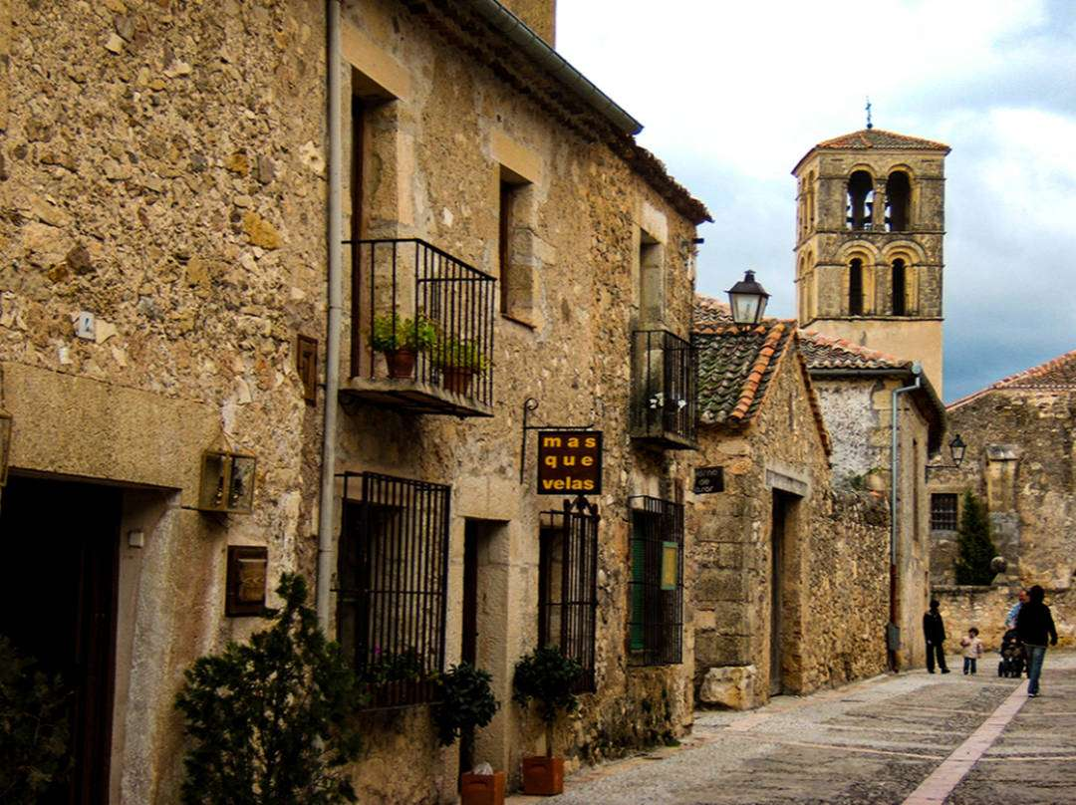
Al estar a 41 kilómetros de la capital de provincia y a solo 130 de Madrid, esta encantadora localidad es perfecta para una excursión de un día, un finde rural o una ruta más amplia por la provincia. Además, se come de lujo.

Slide 12
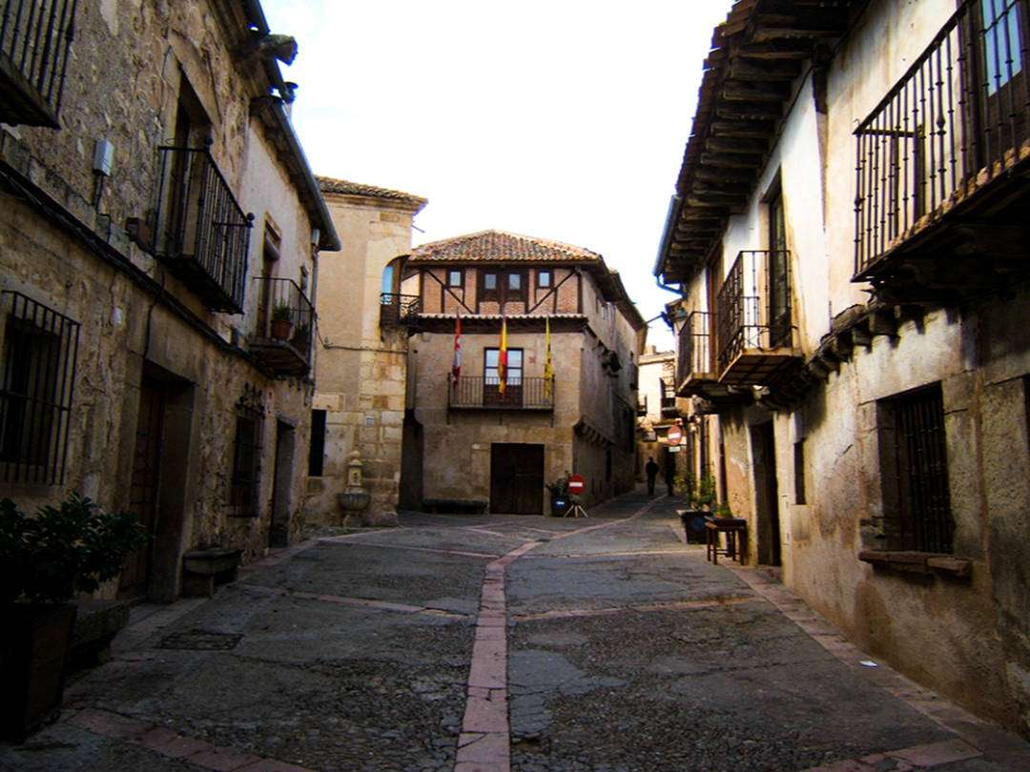
Situada a más de 1000 metros de altura, y cerquita de la Sierra de Guadarrama, se cree que ya existía en tiempos de los romanos con el nombre de Pretaria. Como gran parte de la provincia, Pedraza fue zona fronteriza durante la Reconquista (de ahí su majestuoso castillo)

Slide 13
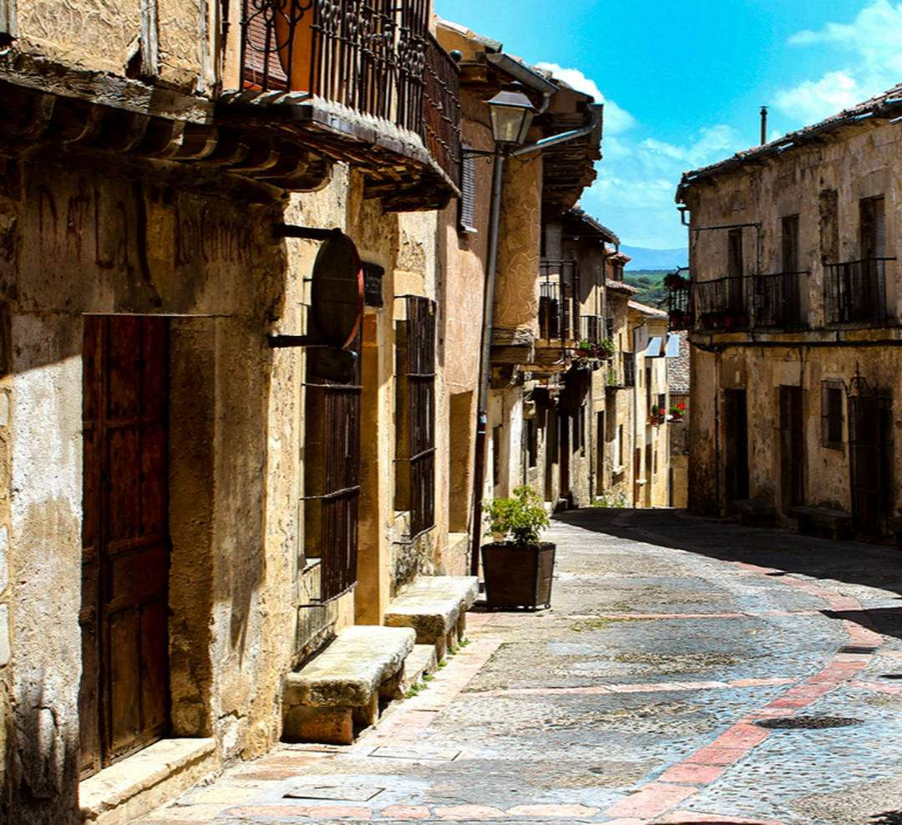
Hoy, la villa medieval segoviana por excelencia vive sobre todo del turismo y tiene una población fija de menos de 400 habitantes.

Slide 14
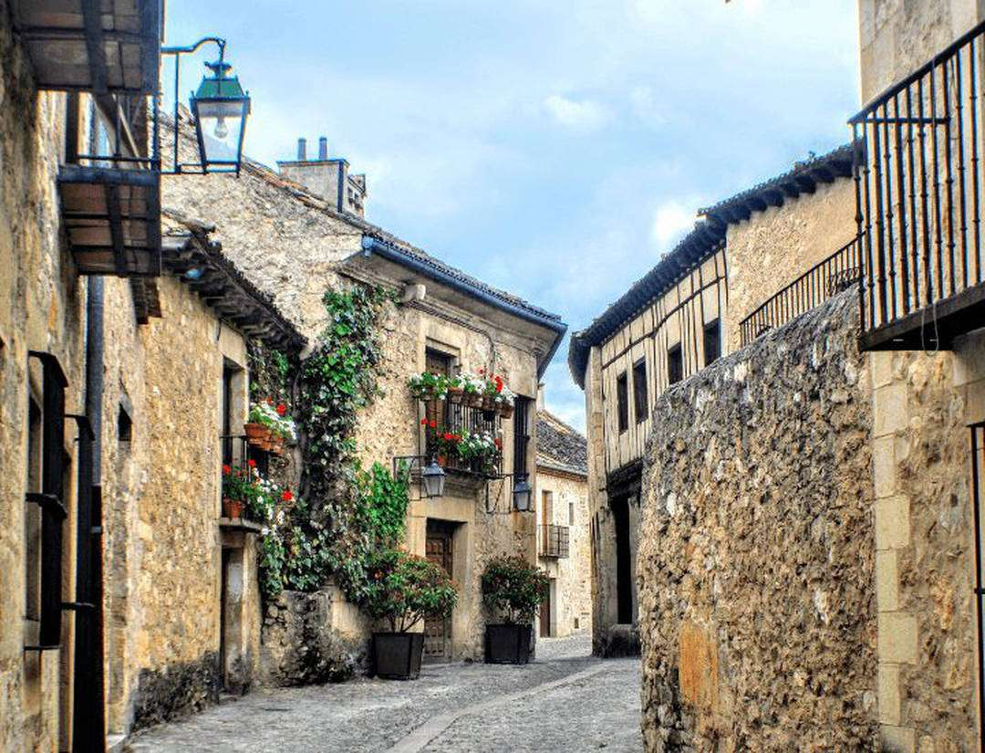
Aun así, desde finales de la Edad Media, Pedraza ha sido casa de nobles y artistas, y sigue siendo uno de los lugares favoritos en toda la zona para tener segunda residencia o montar un negocio.

Slide 15
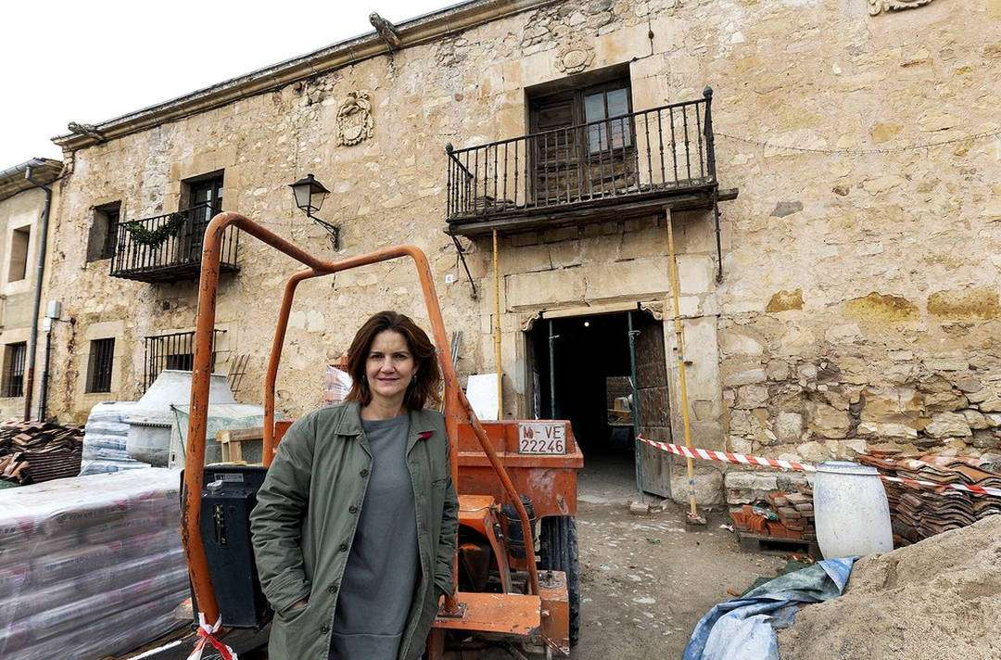
Pedraza recupera una joya de su pasado. Samantha Vallejo-Nágera encabeza un proyecto para reabrir una taberna con más de 200 años de historia y crea además un pequeño hotel y un restaurante en un edificio blasonado.

Slide 16
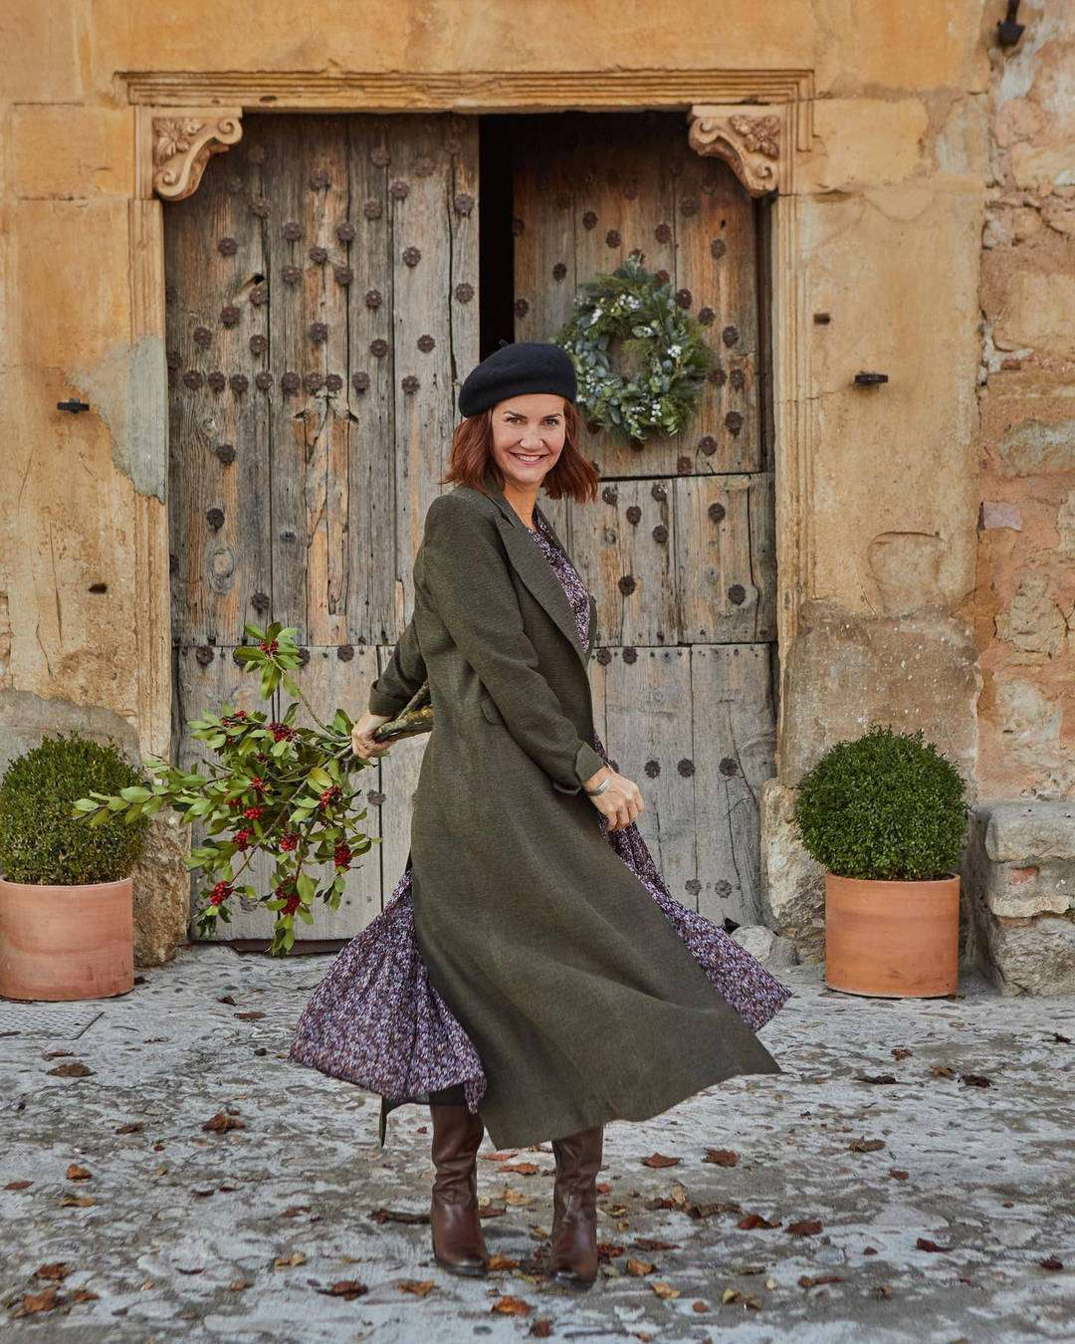
Un proyecto encabezado por Samantha Vallejo-Nágera y su marido, el enólogo Pedro Aznar Escudero, volverá a dar vida a uno de los edificios blasonados más emblemáticos de la Plaza Mayor de villa medieval de Pedraza –declarada conjunto histórico artístico en 1951–, en el que se incluye la vieja taberna con más de doscientos años de antigüedad.

Slide 17
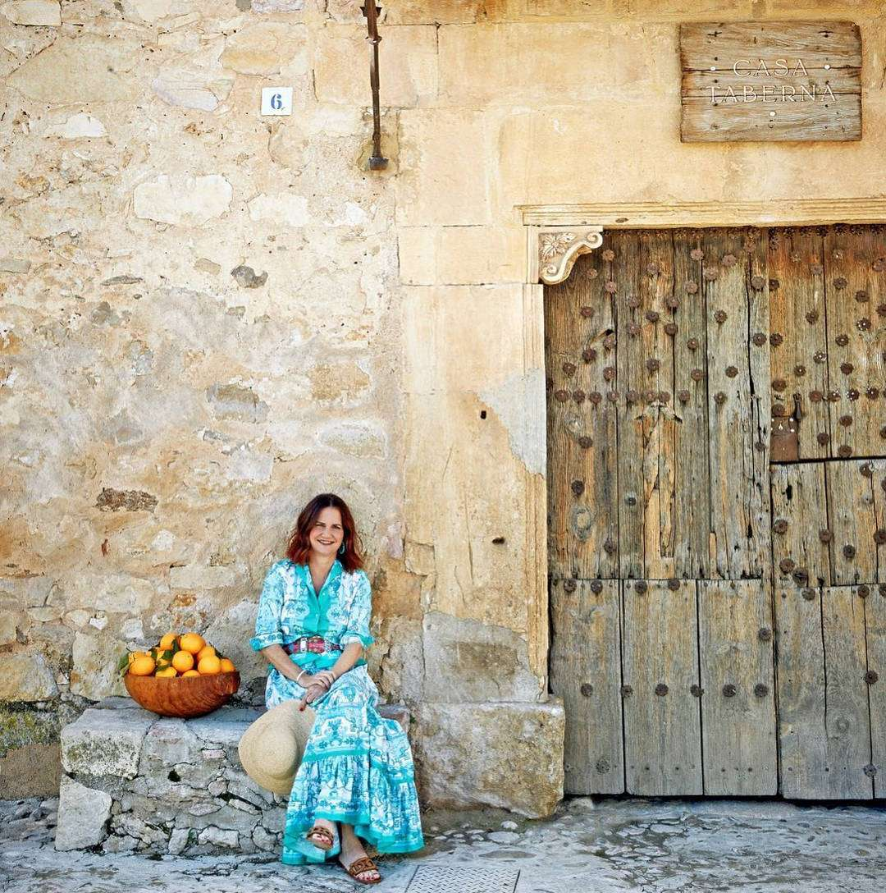
Estuvo regentada por quien fue también alcalde, Mariano Pascual Martín, desde los años treinta del siglo pasado, hasta que su familia cerró las puertas el 30 de septiembre de 2015, después de que los propietarios del inmueble donde estaba ubicada lo pusieran a la venta.

Slide 18
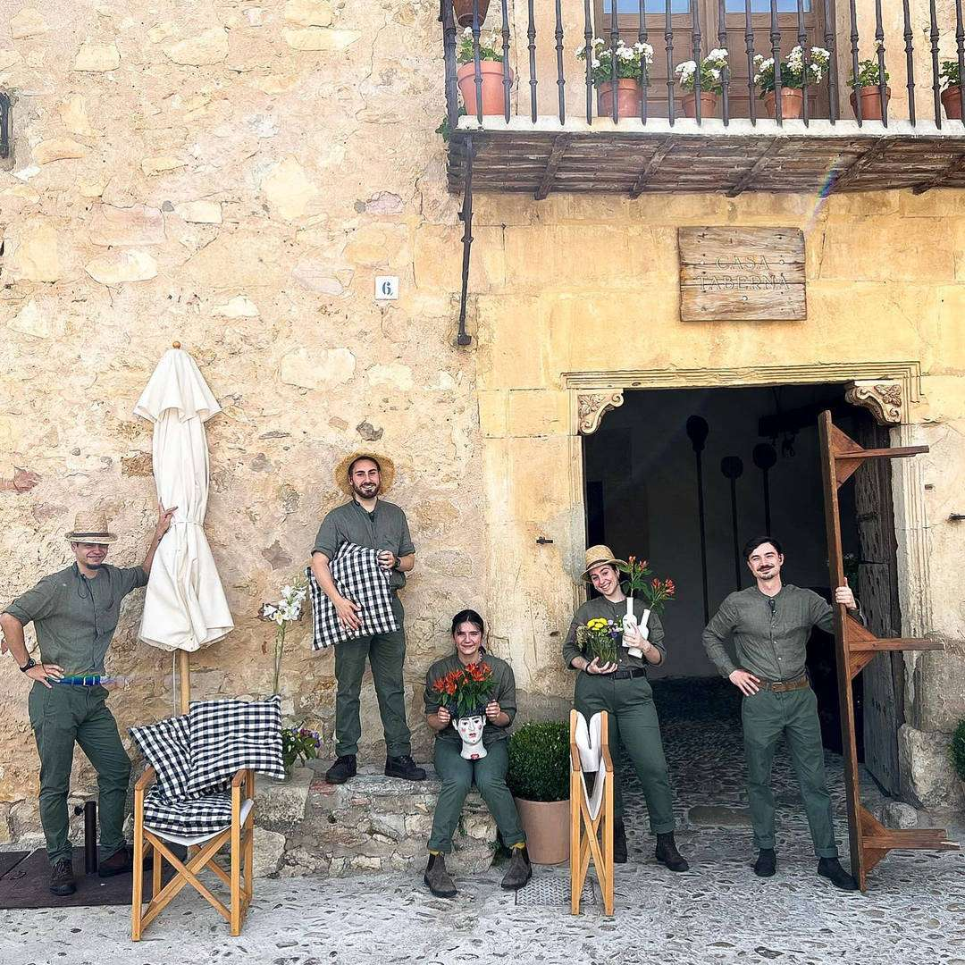
La responsable de la empresa de cáterin ‘Samantha de España’, que reabrió en este municipio segoviano ‘DeNatura’, para la celebración de eventos, jurado del popular concurso ‘Masterchef’, de TVE, recuerda su vinculación con la hostelería desde hace 30 años.

Slide 19
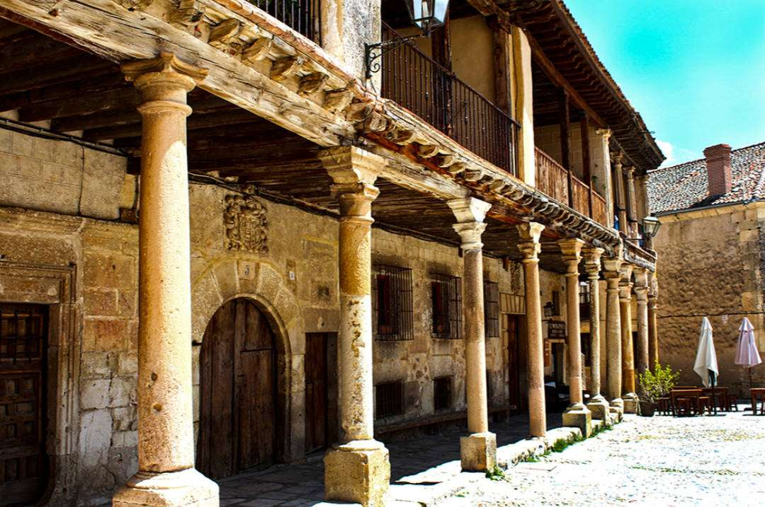
Este pueblo con apenas cien habitantes en invierno, escenario de obras maestras del cine como ‘La aldea maldita’, de Florián Rey; ‘Mister Arcadin’, de Orson Welles, o ‘Delirios de grandeza’, de Gérard Oury, el personal ambiente interior de su taberna no se escapó de los focos, como en el ‘Amor del capitánBrando’, de Jaime de Armiñán, con Ana Belén.

Slide 20
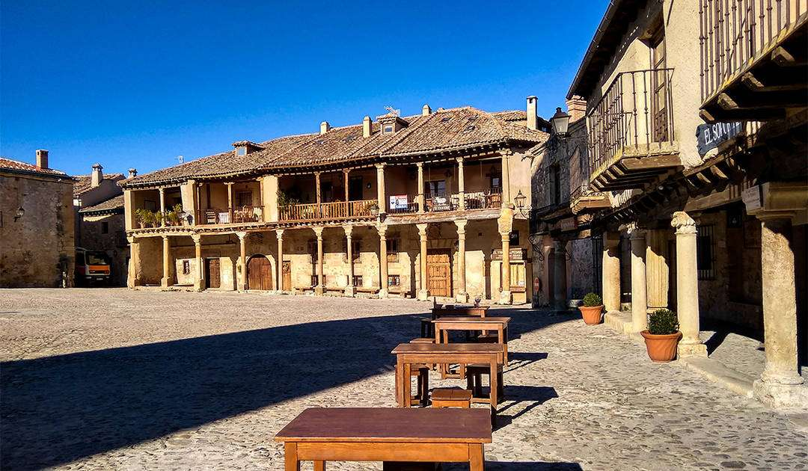
Mientras que en el edificio ahora en rehabilitación, en 1984, se rodaron escenas de ‘Bolero’, con Bo Derek, dirigida por quien entonces era su marido, Jonh Derek.

Slide 21
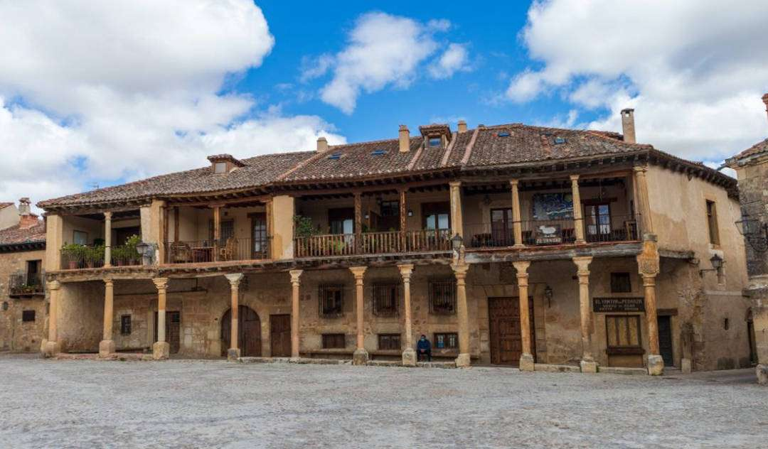
Las empedradas calles de este conjunto muy bien conservado, sobre una roca y con una sola puerta de entrada y salida, donde Muñoz creó establecimientos como ‘DeNatura’ o ‘Estaños de Pedraza’, también las recorrieron actores o actrices como Jeane Moreau, Christofer Lee o Richard Chamberlain.

Slide 22
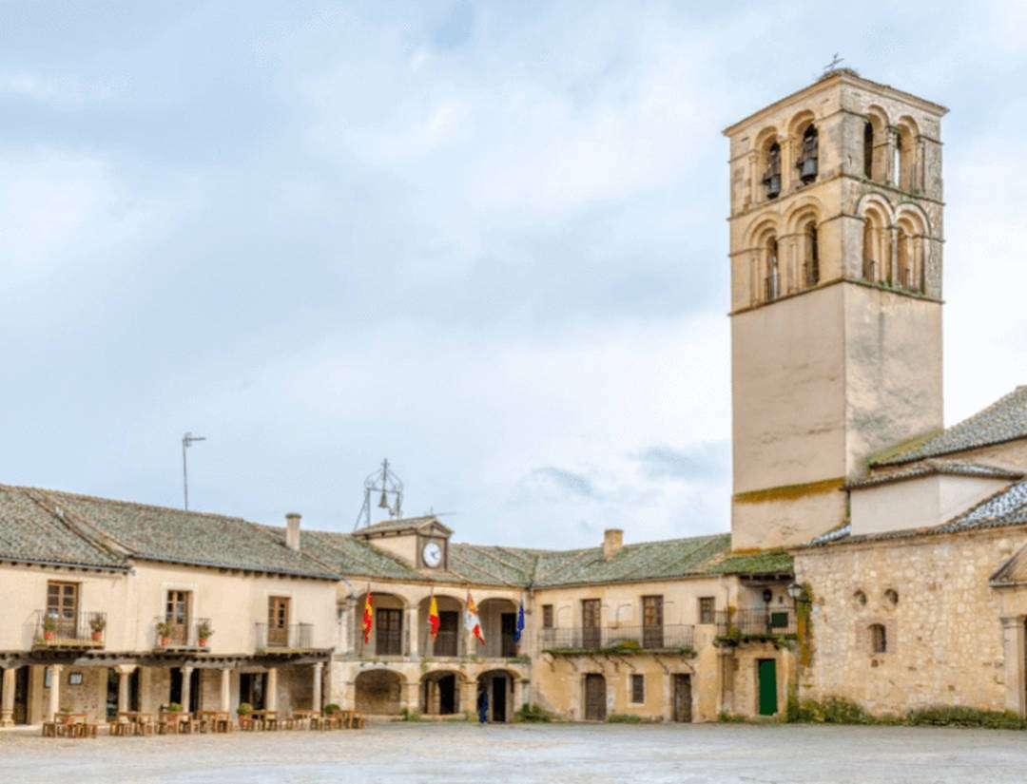
Estamos ante uno de los pueblos más bonitos y mejor conservados de España. Esta pequeña villa aún conserva parte de su muralla, al interior solo se puede acceder por una de las puertas de esta y, a continuación, mostrarnos todas sus calles con ese sabor al medievo.

Slide 23
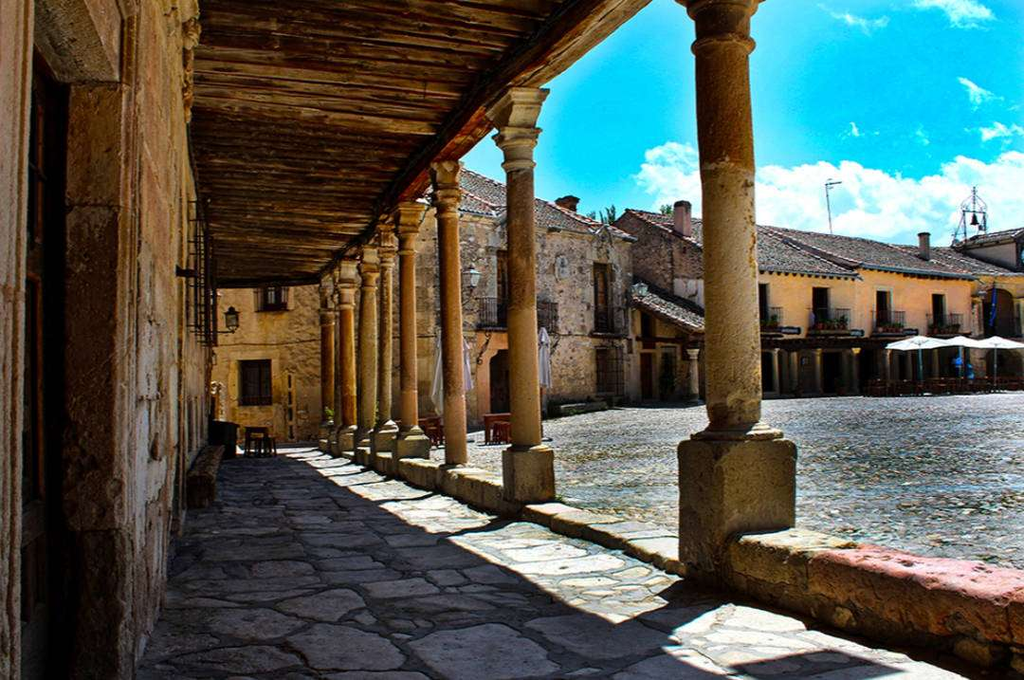
Sus palacios o casas blasonadas, todo se encuentra en magnífica armonía, en muy buen estado de conservación y buen gusto. Además de la muralla y sus callejuelas, en Pedraza podrás visitar su "Cárcel de la Villa" o el Castillo.

Slide 24
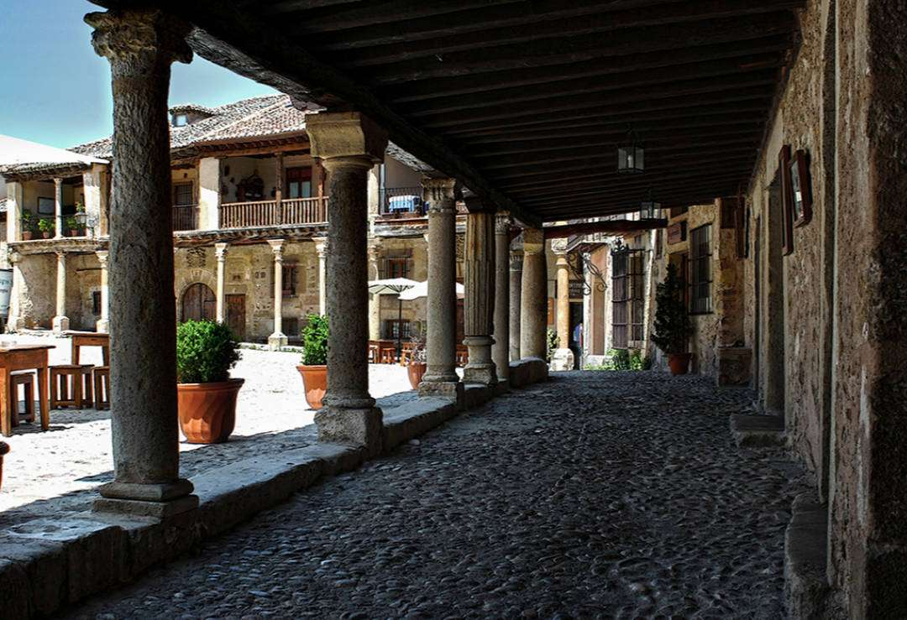
Los pocos habitantes de la villa se dedican casi con exclusividad al turismo y su gastronomía, muestra de ello, son los numerosos restaurantes donde podrás disfrutar del típico asado.

Slide 25
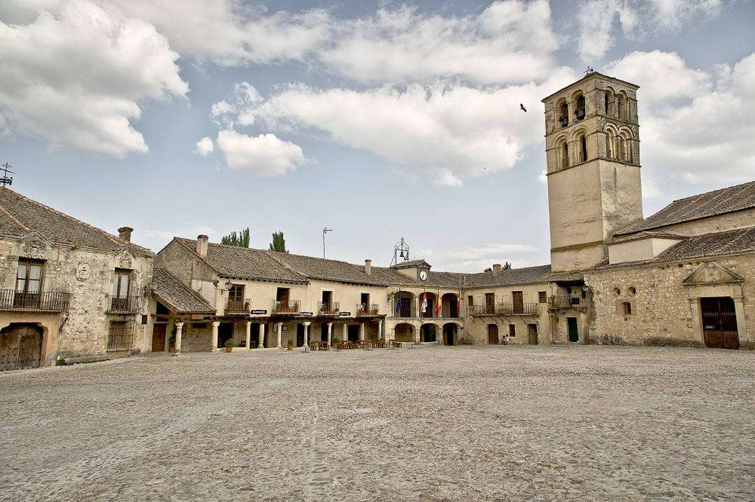
Plaza Mayor de Pedraza.
El encanto de “La famosa Plaza Mayor” estriba en la irregularidad de su construcción, que se ha originado con el paso del tiempo de una forma un poco anárquica. Es, sin duda, el lugar más representativo de la Villa.

Slide 26
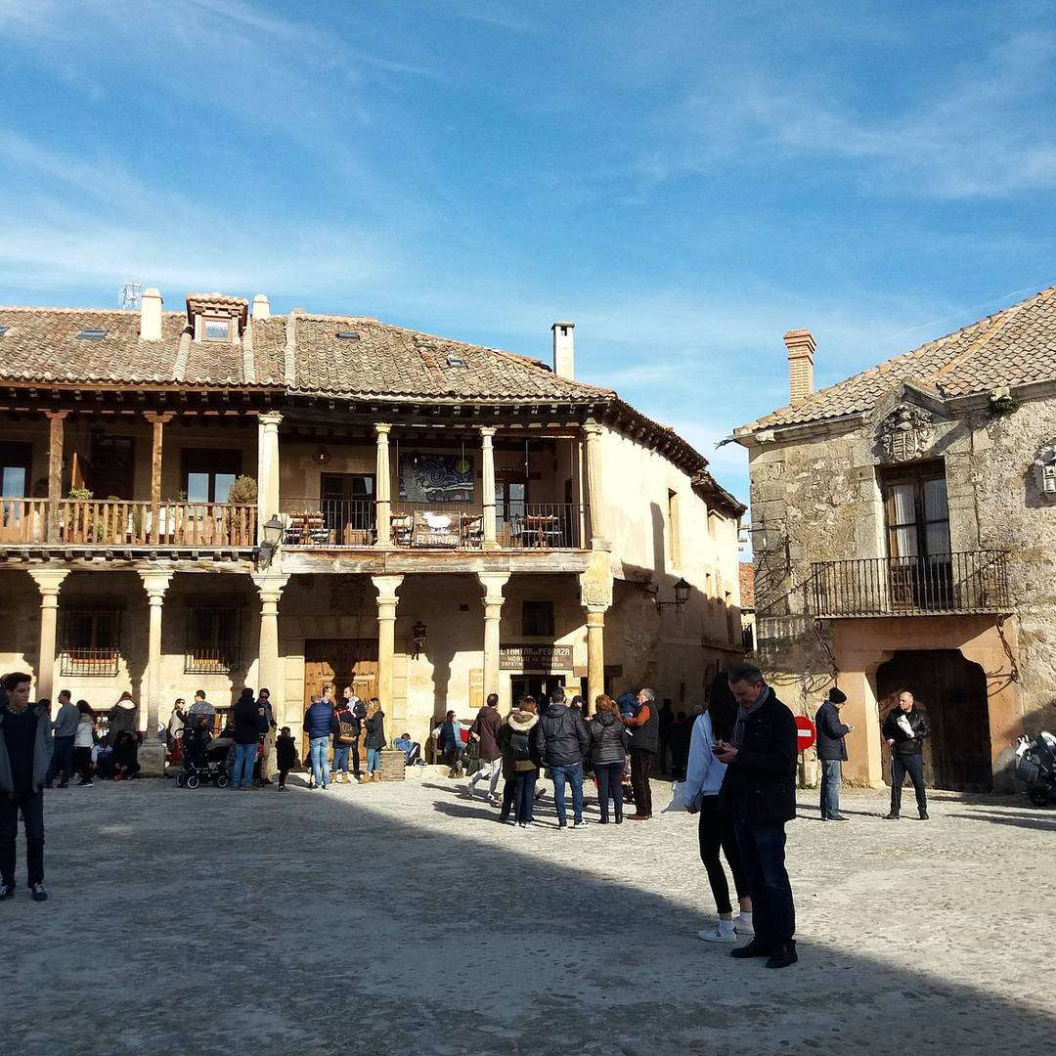
La plaza se creó para que familias nobles pudieran disfrutar de los actos taurinos que allí se celebraban desde 1550. Balcones y grandes terrazas eran lugares privilegiados para esta causa. Por cierto, hoy en día todavía se sigue utilizando como plaza de toros en las fiestas patronales en honor a la Virgen de Carrascal, en septiembre.

Slide 27
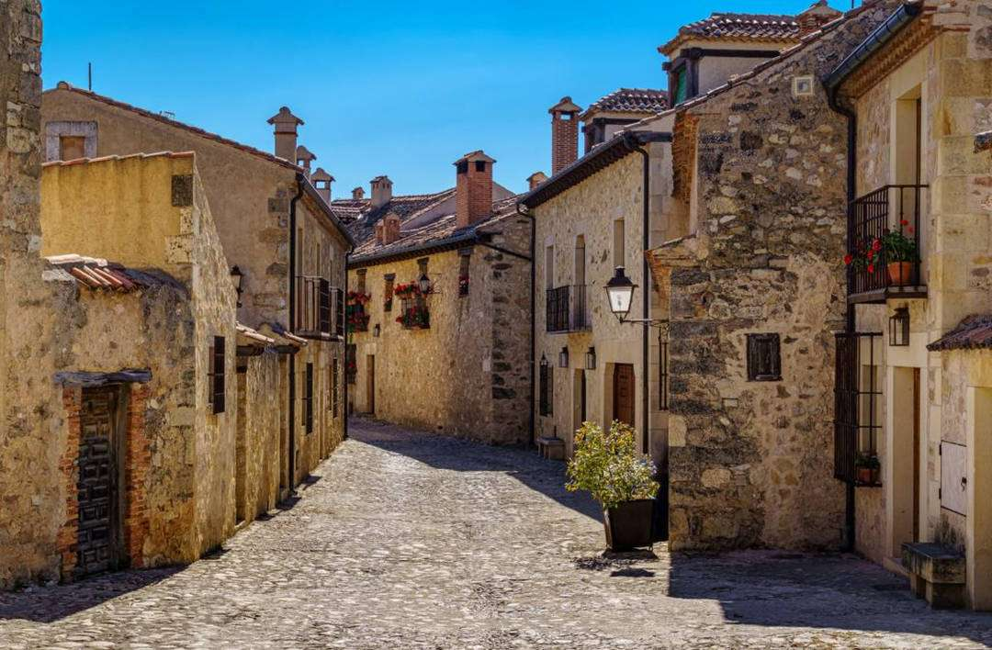
Las casonas y palacios que ocupan la plaza fueron construidas en los siglos XVI y XVII, bonitas fachadas con sus escudos heráldicos que representaban a las pocas familias que se lo podían permitir.

Slide 28
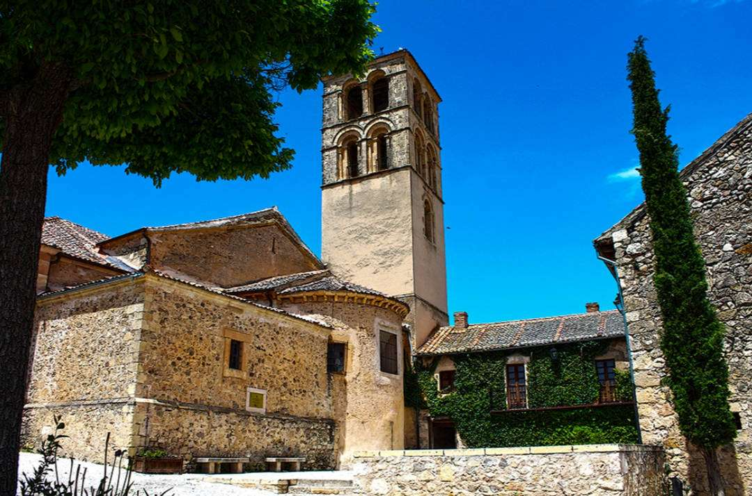
Plaza del Ábside con vista de la Torre y el ábside de la Iglesia de San Juan Bautista.
Frente a la iglesia podemos admirar la fachada más llamativa de la plaza. En el siglo XVI eran solo dos casas, que más tarde se convirtieron en cuatro viviendas. Los soportales son posteriores y, están construidos, seguramente, con los fustes y capiteles de unas columnas que procedían del castillo.

Slide 29
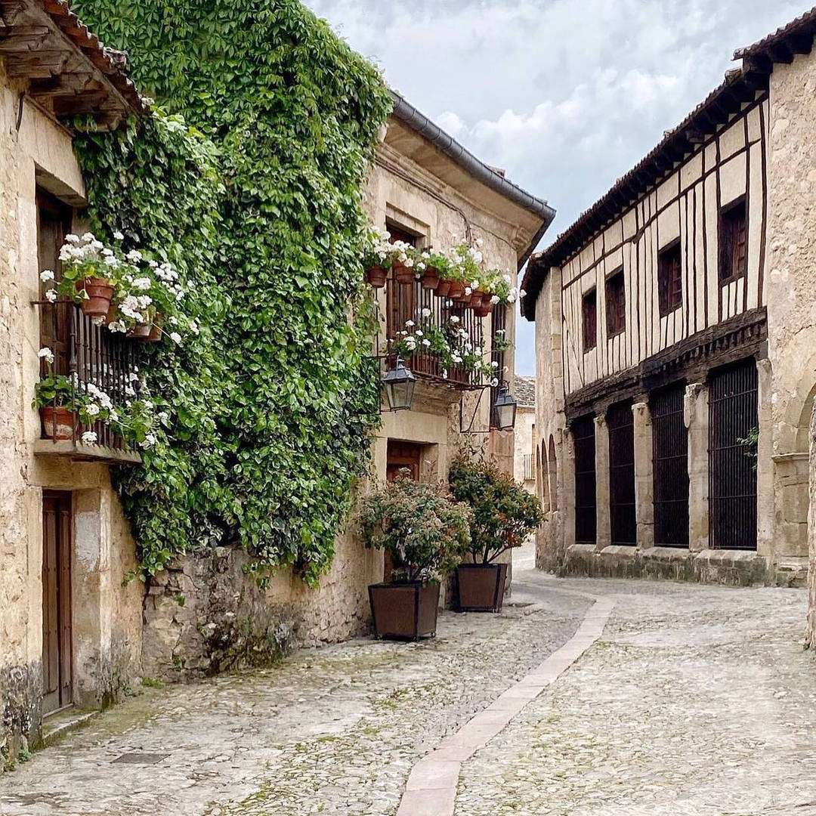
Las casonas y palacios que ocupan la plaza fueron construidas en los siglos XVI y XVII, bonitas fachadas con sus escudos heráldicos que representaban a las pocas familias que se lo podían permitir. En una de esas casas llegó a alojarse el rey Carlos IV, en una visita que hizo por la villa.

Slide 30
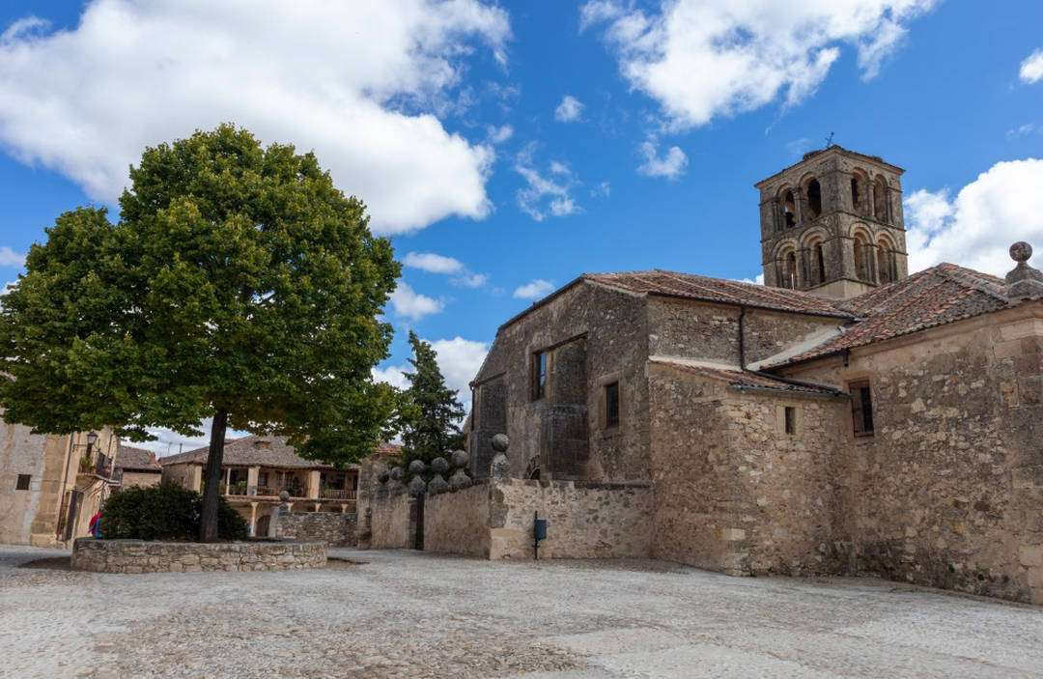
Pedraza de la Sierra es uno de los pueblos medievales más bonitos en toda Europa. A pesar de que los años pasan, este mítico lugar parece haberse quedado detenido en el tiempo.

Slide 31
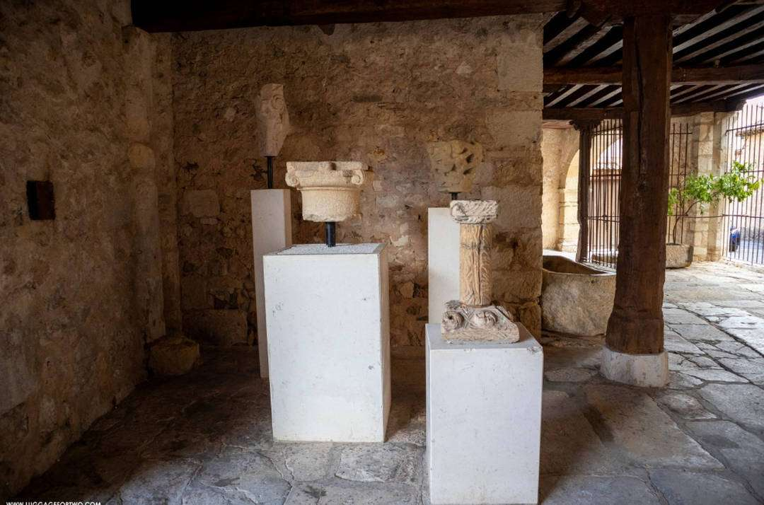
Respecto a qué ver en Pedraza, es necesario mencionar que sus peculiares calles transportan a los turistas a los días en los que existían diferencias entre los cristianos y musulmanes. Esta impresión se mantiene a lo largo de su recorrido, gracias a los edificios y la estética que aún se conserva.

Slide 32
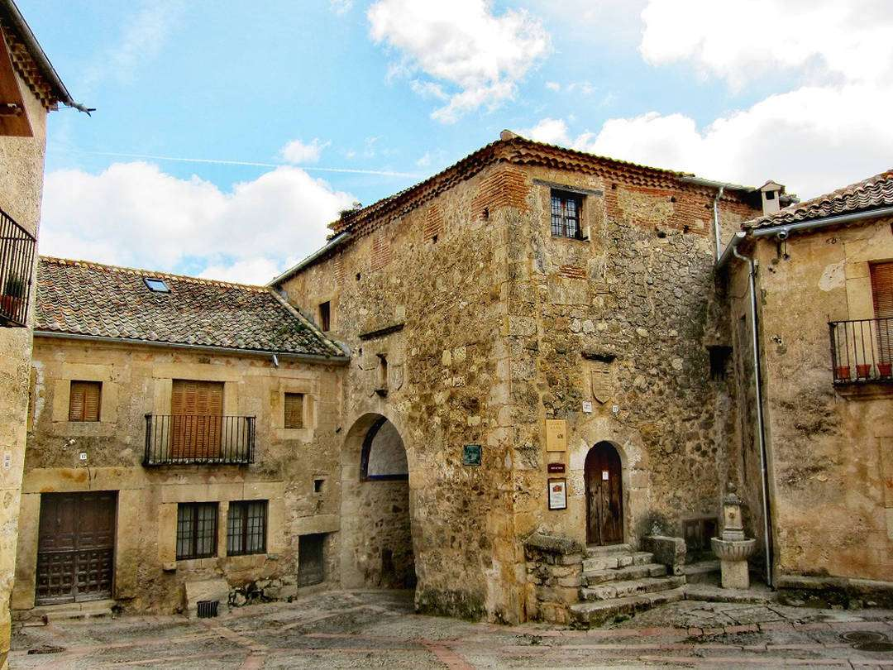
Cárcel de la Villa
Quienes busquen qué ver en Pedraza, deben tomar en cuenta que sus atractivos se pueden explorar en un día, sin embargo, se recomienda pernoctar. Además de que es una excusa perfecta para disfrutar de todo el pueblo a solas.

Slide 33
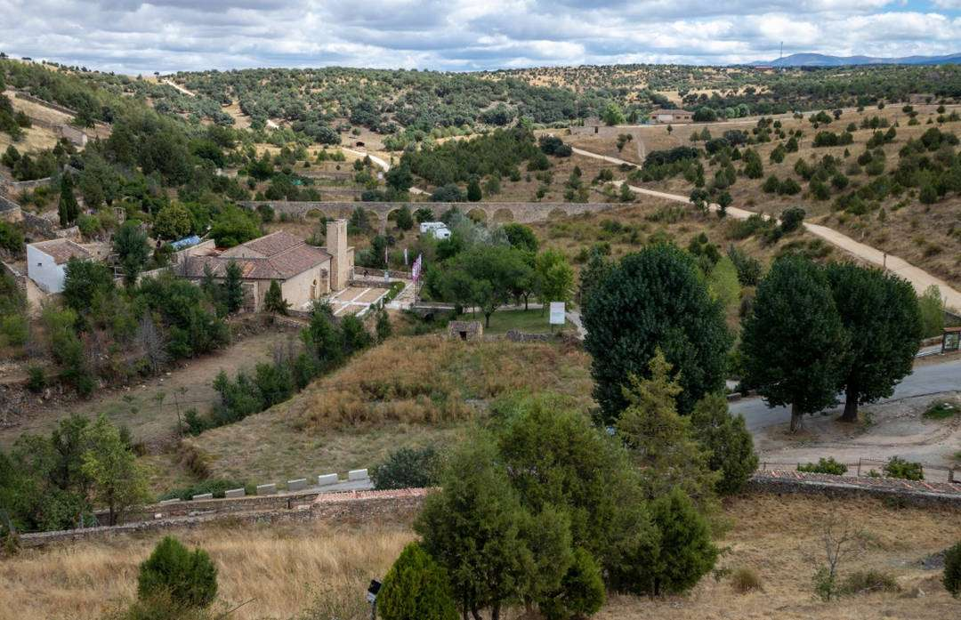
La cima del terreno la convirtieron en un punto perfecto para levantar una fortaleza; de ello, tenían conocimientos los romanos, a quienes se les atribuye la primera creación de la villa.

Slide 34
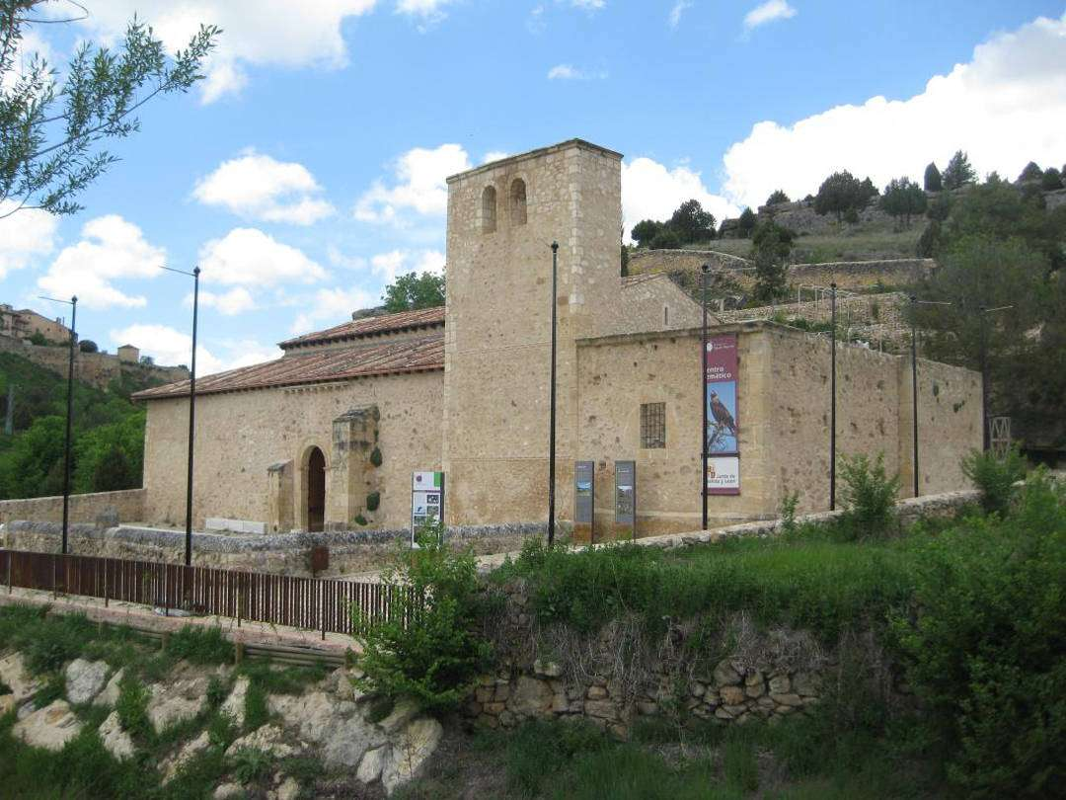
Casa del Águila Imperial.
Pedraza de la Sierra es uno de los pueblos medievales más bonitos en toda Europa. A pesar de que los años pasan, este mítico lugar parece haberse quedado detenido en el tiempo.

Slide 35
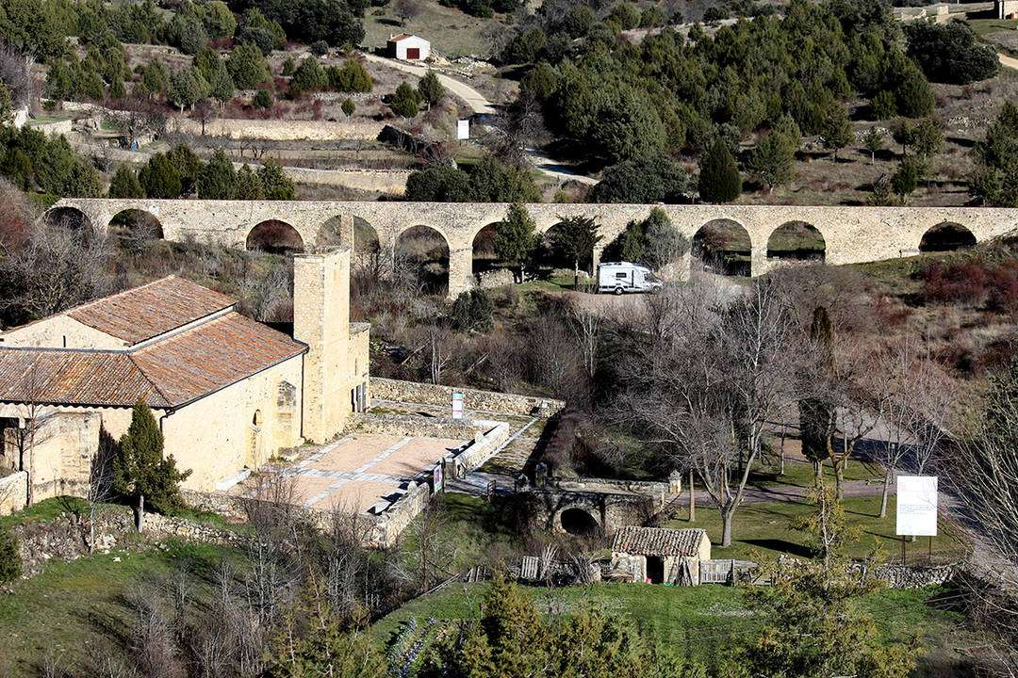
Acueducto y Centro de Interpretación Casa del Águila Imperial.
Casa del Águila Imperial: esta es otra de las hermosuras que se pueden ver en Pedraza, ya que el águila imperial ibérica se encuentra bajo protección a nivel internacional y en Castilla-León hay varias parejas reproductoras.

Slide 36
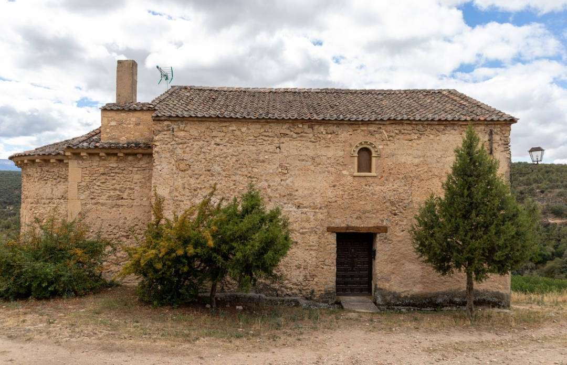
Para responder con más exactitud a la pregunta de qué ver en Pedraza, vale hacer un pequeño recorrido. Puerta de la Villa: esta es una de las primeras opciones de qué ver en Pedraza, pues, para poder acceder a la villa medieval se debe hacer a través de esta puerta, tal como en el siglo XI.

Slide 37
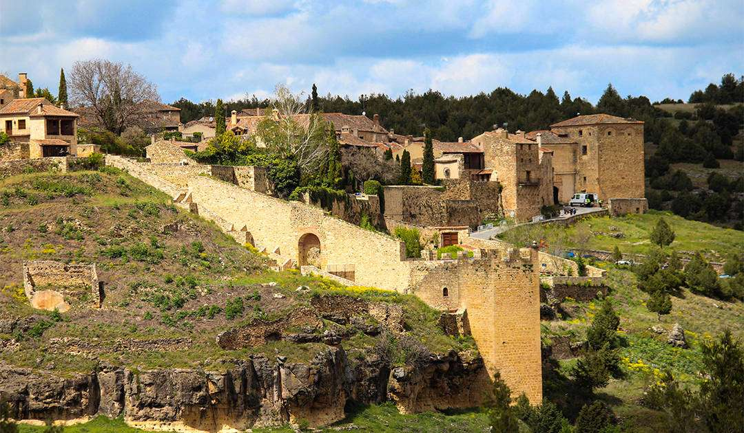
La muralla de Pedraza.
Hoy día no solo lo hacen las personas, sino también los vehículos. En ella se puede ver un escudo que data del siglo XVI. Fue reforzada en ese momento a petición del Señor de Pedraza Iñigo Fernández de Velasco.

Slide 38
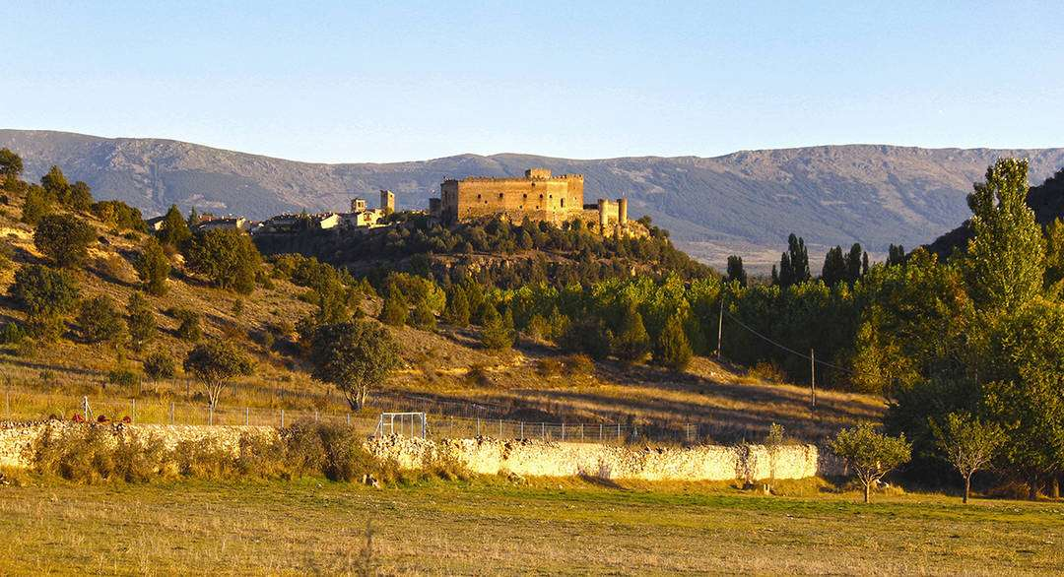
Vieja cárcel de la Villa: es otra opción de qué se puede ver en Pedraza. Es probable que la delincuencia haya sido poca, pero los campos tal vez sí sufrieron a causa de bandas de saqueadores y malhechores, por lo que la cárcel sí tuvo sus reclusos.

Slide 39
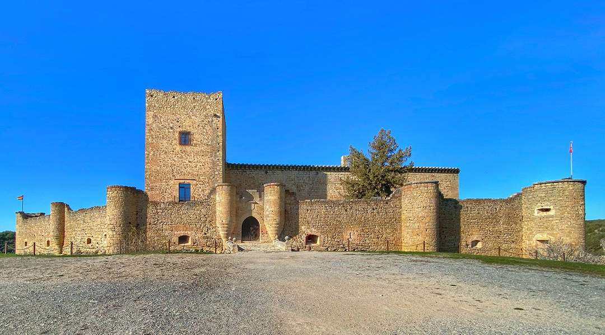
Castillo de Pedraza: este se encuentra en un extremo del pueblo. Es propio del siglo XIII y fue reformado dos siglos después, y luego en el siglo XVI, cuando España estuvo libre de la invasión musulmana. Este recinto también alberga el Museo de Ignacio Zuloaga.

Slide 40
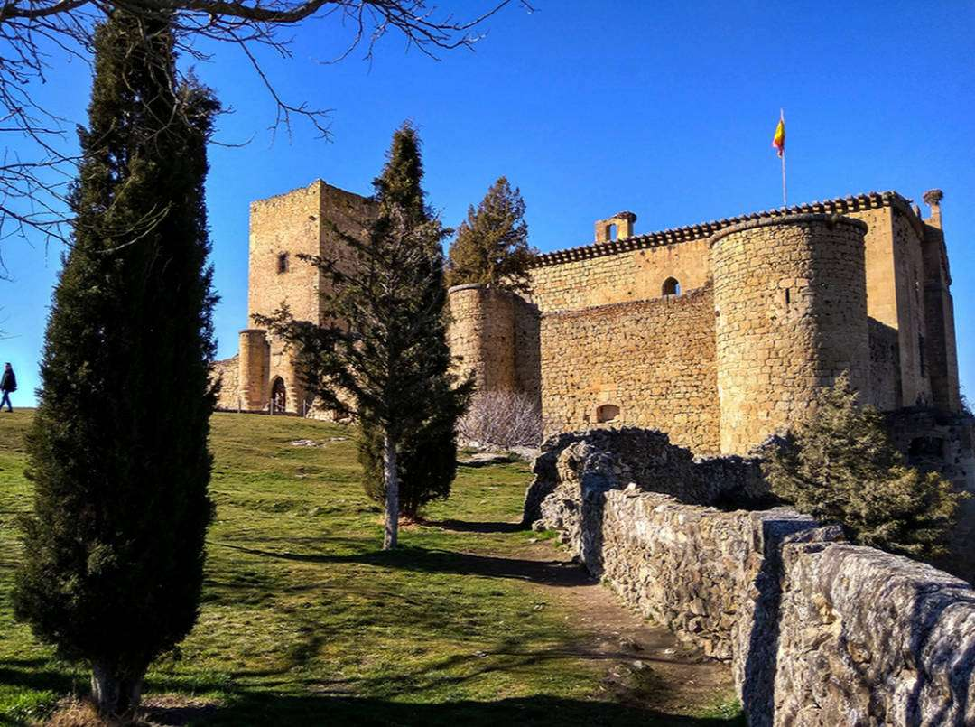
El famoso cineasta y actor Santiago Segura ha adquirido recientemente
el emblemático Castillo de Pedraza, en Segovia, junto con el productor
Luis Álvarez y el humorista José Mota.

Slide 41
Este inmueble, que perteneció al renombrado pintor Ignacio Zuloaga,
es ahora propiedad de Teatrópolis, la compañía gestionada por estos
tres conocidos artistas españoles.

Slide 42
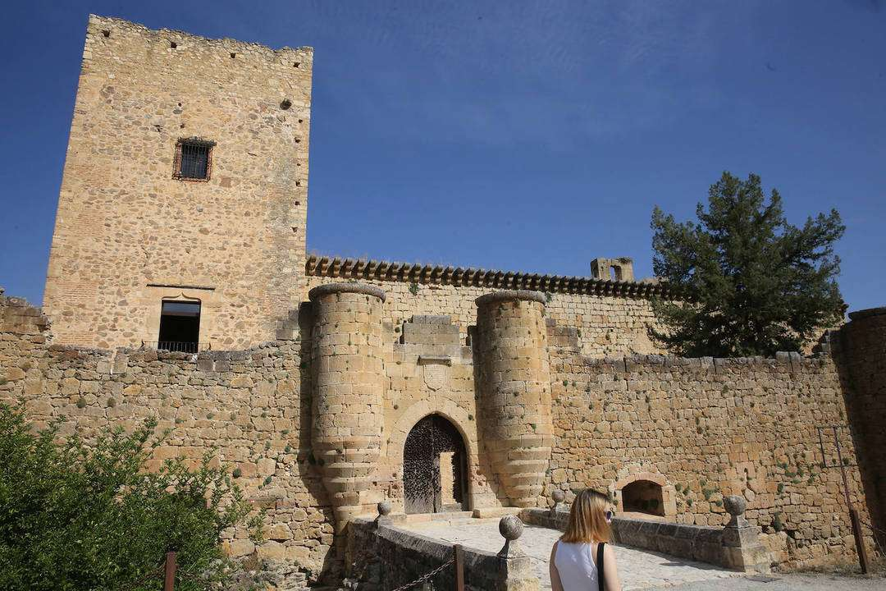
El Castillo de Pedraza es una fortaleza histórica que ha capturado el interés de
estos tres figuras del entretenimiento español. La compra de esta propiedad
no solo resalta el aprecio por la historia y la cultura, sino también el deseo de
conservar y dar uso a edificaciones con un legado significativo.

Slide 43
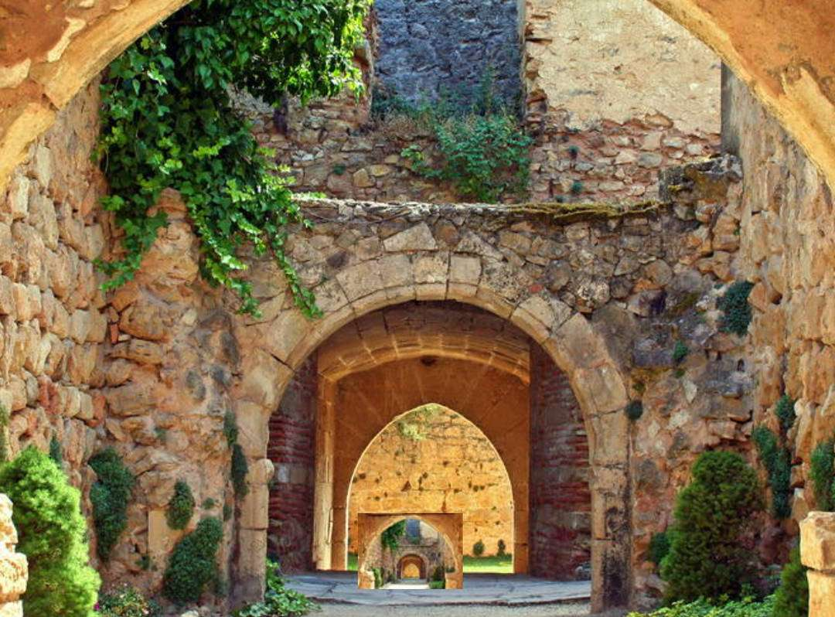
En el interior del Castillo podemos ver y comprobar tres arcos que corresponden a tres estilos diferentes y que van marcando las ampliaciones de la construcción.

Slide 44
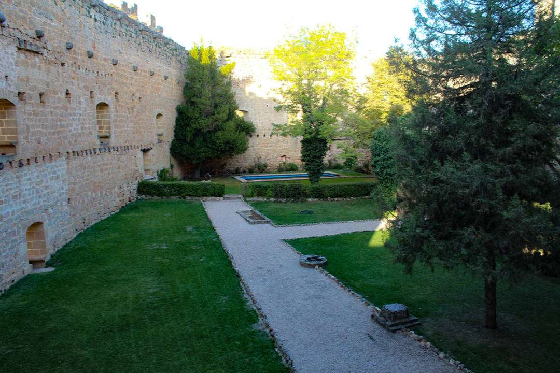
Su patio se puede visitar de miércoles a domingo y el estudio de Zuloaga en la torre, el primer viernes de cada mes. Este lugar se ha convertido en un escenario ideal para eventos y bodas.

Slide 45
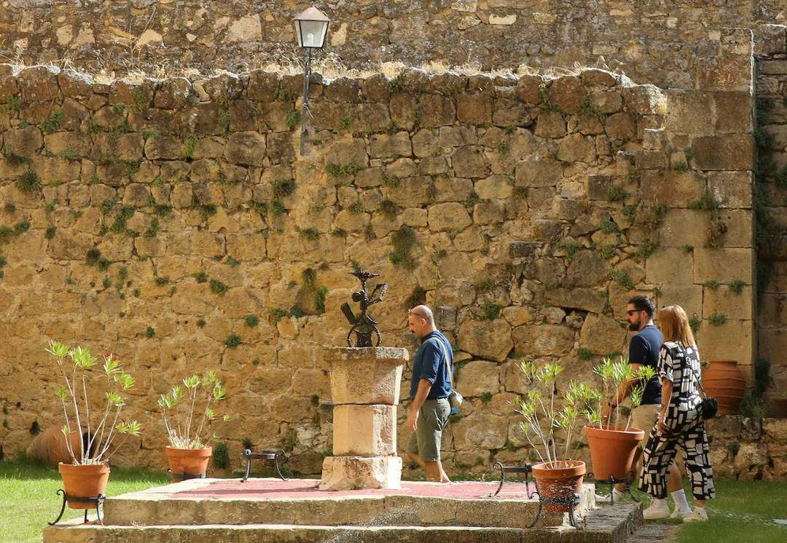
Es el monumento más importante del lugar en parte porque es el que mejor conservado se encuentra. Se trata de un edificio que fue construido en el siglo XIII y posteriormente, en el siglo XV fue reedificado, así que en la actualidad el castillo posee elementos de diferentes épocas.

Slide 46
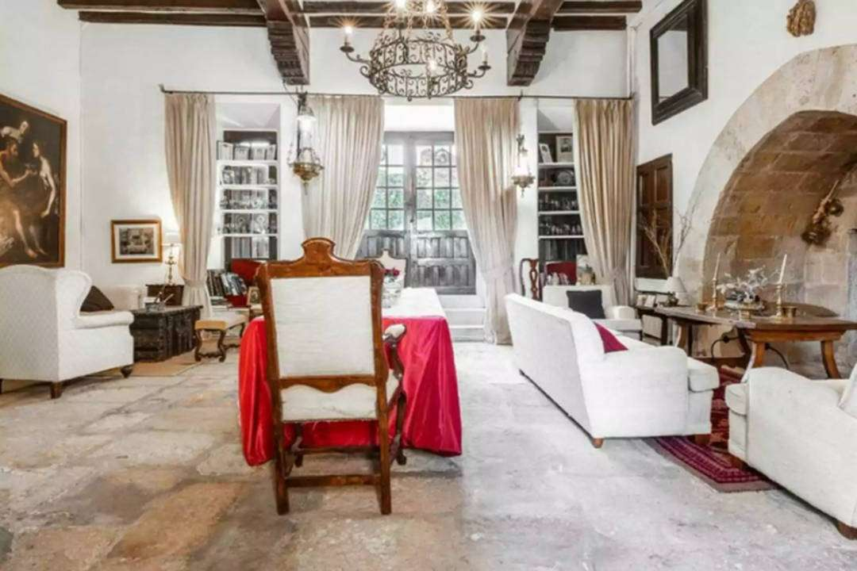
En 1926, el pintor Ignacio Zuloaga adquirió el castillo, que se encontraba en ruinas. Restauró una de las torres, donde instaló su taller de pintura. Posteriormente, los herederos, han restaurado una segunda torre, donde se ha instalado el Museo Zuloaga.

Slide 47

Con esta adquisición, Santiago Segura, Luis Álvarez y José Mota planean
revitalizar el inmueble y posiblemente integrarlo en sus proyectos culturales
y de entretenimiento. Sumando así un nuevo capítulo a la rica historia de la
fortaleza que albergó al célebre pintor Ignacio Zuloaga.

Slide 48
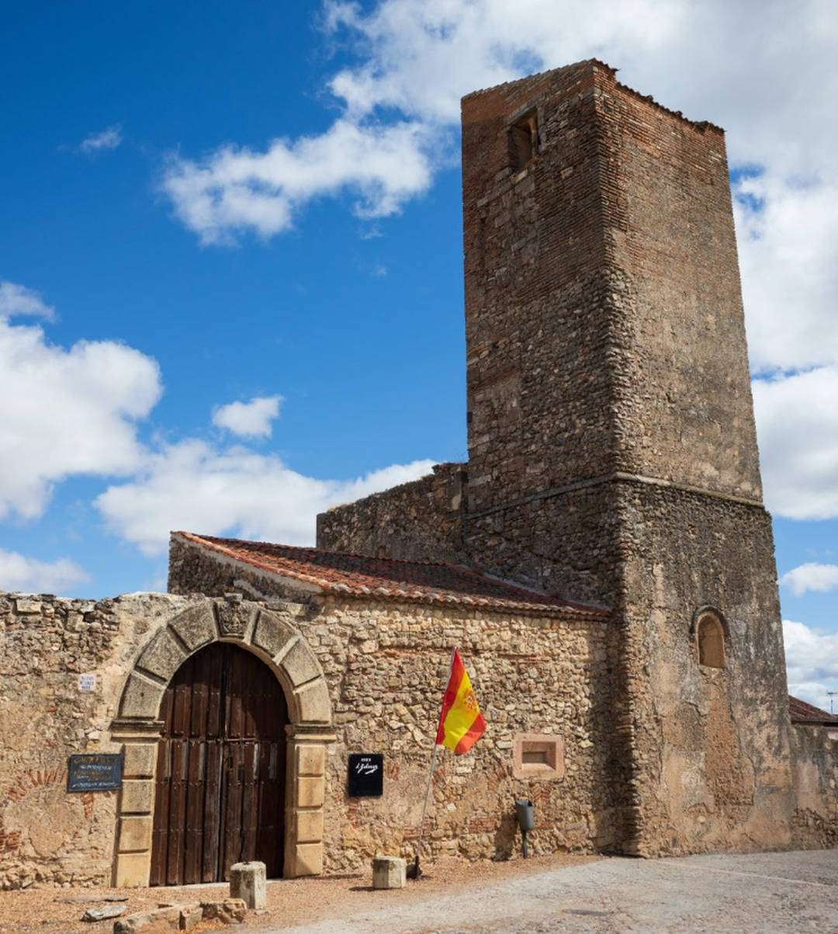
Iglesia de Santa María.
Pedraza contaba con varias iglesias más: la parroquia de Santa María de Mediavilla (junto al castillo), Santo Domingo (en la antigua judería), y San Miguel (extramuros). Hubo otras iglesias de menor importancia, como la ermita de San Pedro (hoy vivienda familiar), además de otras ermitas.

Slide 49
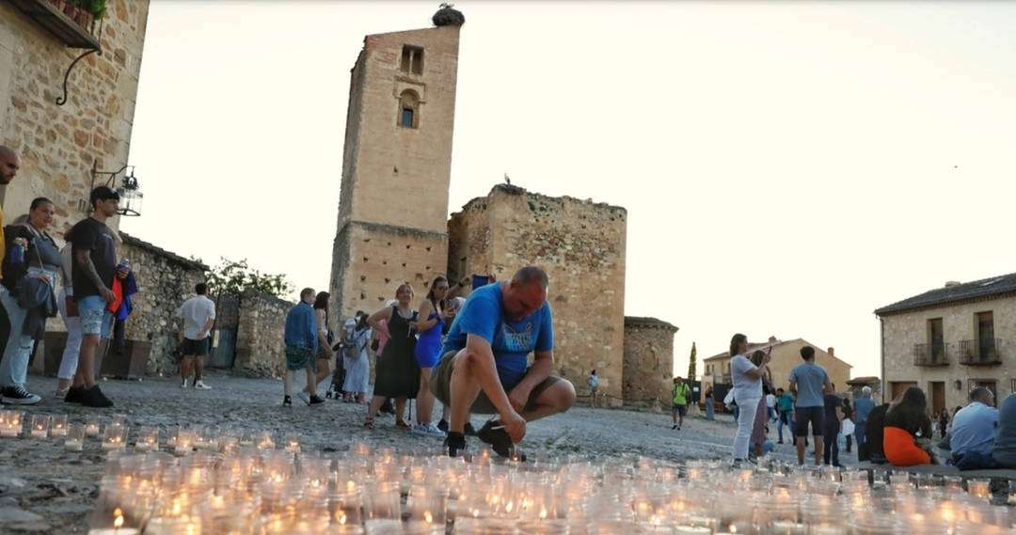
Pedraza es uno de los pueblos medievales más bellos de Segovia. Esta localidad de la comunidad autónoma de Castilla y León bien merece una visita en cualquier estación, aunque si buscas un instante especial para conocerla, lo mejor es aprovechar la denominada Noche de las Velas de Pedraza.

Slide 50
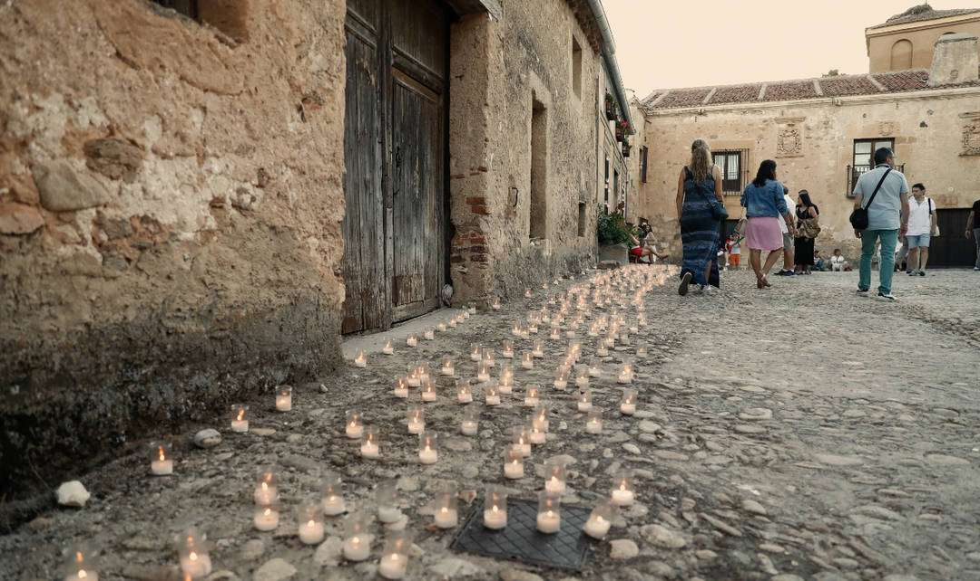
Si no sabes en qué consiste esta cita que tiene lugar cada mes de julio desde hace más de dos décadas, en que la villa luce esplendorosa y la música inunda con su magia el ambiente, aquí te cuento lo necesario para asistir a este evento único y descubrir uno de los momentos más especiales del año.

Slide 51
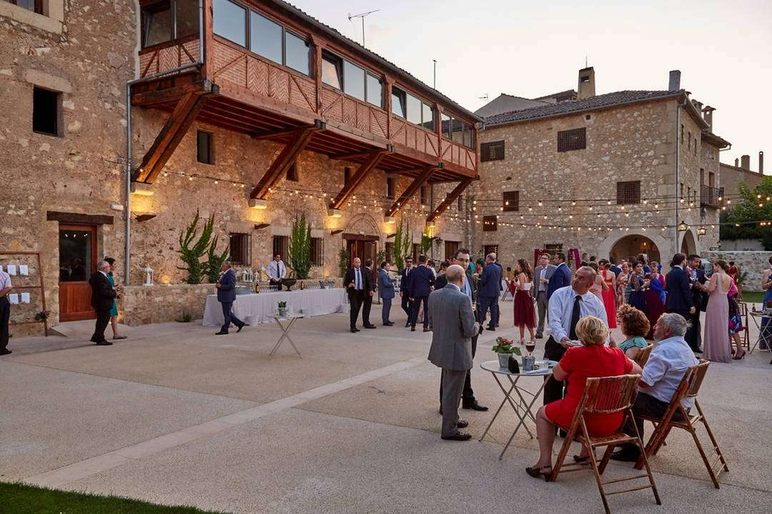
El hermoso pueblo de Pedraza, catalogado Conjunto Monumental, recibe a lo largo del año a numerosos turistas que pasean por sus callejuelas medievales, visitan su castillo, degustan su gastronomía y disfrutan de uno de los lugares con más encanto de la provincia de Segovia.

Slide 52
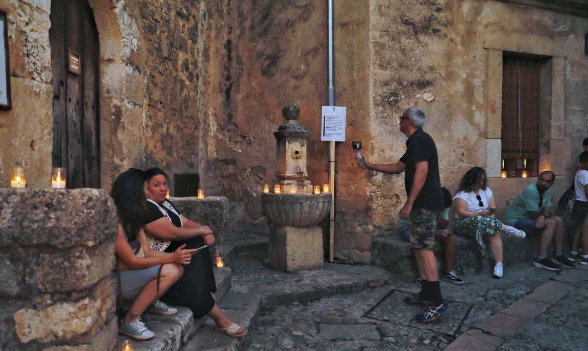
Pero si hay una fecha en las que los visitantes se multiplican, es en la Noche de las Velas, que se celebra cada año durante los dos primeros fines de semana del mes de julio, entre el sábado y el domingo.

Slide 53
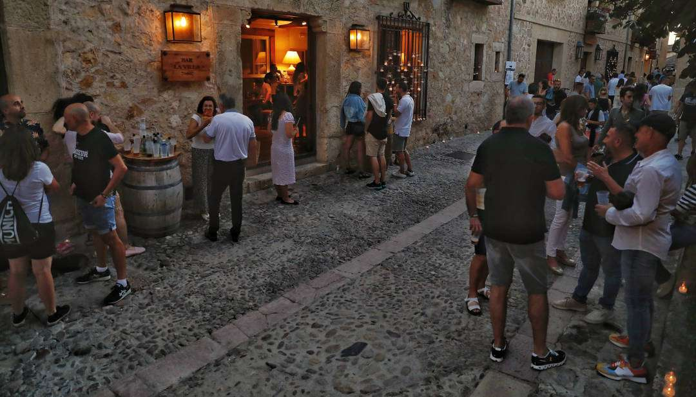
Desde las 19.00 horas comienzan a encenderse algunos cirios y, unas tres horas después, la villa adquiere un aspecto único, bajo la iluminación tenue y mágica de las llamas que emanan de las 60.000 velas que adornan las calles, los balcones y las ventanas de los edificios.

Slide 54

Mientras tanto, el alumbrado público se mantiene apagado y la luz eléctrica no tiene cabida en una noche en que el silencio y la ambientación de las velas convierte este acontecimiento en algo tan único como especial.

Slide 55

Durante la noche podrás disfrutar de música clásica en directo, en los llamados Conciertos de las Velas. Con la finalidad de evitar multitudes y aglomeraciones, en la edición de la Noche de las Velas, es necesario adquirir las entradas para poder acceder a la villa los días señalados.

Slide 56

La entrada para visitar el pueblo es gratuita y con ella podrás acceder al casco histórico. Se organiza así para que pueda haber un adecuado control de aforo.

Slide 57

Es un evento de gran importancia para la villa, que atrae a multitud de gente de todas partes de España. Cada verano se celebran en Pedraza dos conciertos de música clásica de alto nivel.

Slide 58

Estos conciertos, que empezaron su andadura en el castillo, finalmente se realizan en la plaza, debido al volumen de gente que asiste. Los conciertos se caracterizan por la gran cantidad de velas que iluminan las calles de la villa. Sin duda, uno de los eventos más representativos de la provincia de Segovia.

Slide 59

El evento más importante en la actualidad en la villa, es el Concierto de las Velas, pero, Pedraza tiene sus tradicionales fiestas patronales. Hasta el siglo XVI, la fiesta principal fue la de San Juan. A partir de principios del XVII, cogen fuerza las fiestas del Corpus y
la de la Virgen de Carrascal. Sin olvidar las fiestas de San Blas y San Bartolomé.

Slide 60
Música Enlazada:
Títulos:
- Qué será, será
- La Virgen de La Macarena
- Que viene el coco
- Cielito lindo
- A pesar de todo
( Paco de Lucía )

Slide 61







¿Te ha gustado?
Puedes ver más entrando
Aquí
Además puedes recibir powerpoints en tu correo electrónico suscribiéndote aquí:

